Slide 1
Индивидуализация образовательного процесса как основа личностного роста

Slide 2
Основные направления работы с интеллектуально одаренными и высокомотивированными учащимися
создание развивающей среды
выявление интеллектуально одаренных
и высокомотивированных учащихся
обучение, развитие и поддержка интеллектуально одаренных и высокомотивированных учащихся
в обучении и развитии способностей
профессиональное становление интеллектуально одаренных и высокомотивированных учащихся

Slide 3
ЛИЧНОСТНЫЙ РОСТ
В структуру понятия «саморазвитие индивида» входит две составляющие: обогащение человеком своих деятельностных способностей и личностных качеств в ходе различных видов его целесообразной деятельности
Словарь-справочник по педагогике /
авт.-сост. В. А. Мижериков;
под общ. ред. П. И. Пидкасистого. –
М.: Сфера, 2004. - С. 330.

Slide 4
Модель личностного роста
Цель: формирование ключевых компетенций личности
Предметные компетенции
Метапредметные компетенции
Личностные компетенции
ФИЗИКА
МАТЕМАТИКА
ЛИТЕРАТУРА
ЦЕННОСТНО-СМЫСЛОВЫЕ
ОБЩЕКУЛЬТУРНЫЕ
ПРОФОРИЕТНАЦИИ
СОЦИАЛЬНО-ТРУДОВЫЕ
САМОРАЗВИТИЯ И ЖИЗНЕДЕЯТЕЛЬНОСТИ
Учебно-познавательные
Проблемно-поисковые
Информационные
Коммуникативные
Регулятивные
ЛИТЕРАТУРА
ИОП
КОР
ДРУГИЕ РЕСУРСЫ
ЛИТЕРАТУРА
ИОП
КОР
ДРУГИЕ РЕСУРСЫ
ИОП
АНГЛИЙСКИЙ ЯЗЫК
КОР
ДРУГИЕ РЕСУРСЫ
ИНДИКАТОРЫ ОЦЕНКИ
РЕСУРСЫ
ИНДИКАТОРЫ ОЦЕНКИ
РЕСУРСЫ
Notes:
На наш взгляд, личностный рост можно представить в виде модели формирования ключевых компетенций личности

Slide 5
ИНДИВИДУАЛЬНЫЙ ПОДХОД
педагогический принцип, согласно которому в процессе учебной деятельности учащихся учитываются индивидуальные особенности каждого учащегося для повышения качества его обучения и развития.

Slide 6

Все мы разные, но у нас единая учебная программа
Единая учебная программа

Slide 7
ИНДИВИДУАЛИЗАЦИЯ
В отличие от принципа индивидуального подхода принцип индивидуализации позволяет педагогам ориентироваться прежде всего на индивидуальные образовательные прио­ритеты каждого учащегося.
Принцип индивидуализации состоит в том, что каждый ребенок проходит собственный путь к освоению того знания, которое именно для него сейчас является наиболее важным.
Цель педагога заключается в помощи каждому учащемуся в определении собственного образовательного пути и сопровождение его в построении индивидуальной образовательной программы.
Notes:
Эти принципы до сих пор еще часто путают как в педагогической литературе, так и на практике

Slide 8




Мы все разные и у нас разные индивидуальные образовательные программы
ИОД3
ИОД 4
ИОД 1
ИОД2

Slide 9
ПРИНЦИП ИНДИВИДУАЛИЗАЦИИ
Принцип индивидуализации -создание условий для выбора образовательных ресурсов и разработки учащимися собственных индивидуальных образовательных маршрутов в процессе учебной деятельности

Slide 10
ЛИЧНОСТНО– РЕСУРСНАЯ КАРТА
Личностно-ресурсная карта как полный спектр образовательных ресурсов, которые ориентированы на решение конкретных задач; возможности и векторы движения
Ресурсная карта - это наглядное, развернутое изображение различных ресурсов человека (условий и возможностей), связанных с последовательным, структурированным движением человека по освоению им этих ресурсов. Составляется для более полного представления человеком различных возможностей своего личностного роста

Slide 11
ОБЩИЕ ПОДХОДЫ
К ПОСТРОЕНИЮ ЛИЧНОСТНО–РЕСУРСНЫХ КАРТ (ЛРК)
ЛРК – совместное средство работы тьютора и тьюторанта; пространственная топика; места интересов, ресурсов и т.д.
Алгоритм деятельности:
1. Постановка цели личностной потребности в реализации идеи (осуществляется на основе личностного запроса на развитие субъекта тьюторского сопровождения)
2. Выделение интересов и предпочитаемых видов деятельности
3. Определение масштаба и времени реализации цели.
4. Выявление социальных ресурсов
5. Фиксация событий в процессе реализации цели.
6. Рефлексия на всех этапах реализации цели
Типы ЛРК: Карта интересов, Карта ценностей, Карта способов, Карта прецедентов (результатов).
Универсальной картой является карта интересов

Slide 12
ТЬЮТОР
ТЬЮТОР – это человек, сопровождающий и поддерживающий процесс самообразования, индивидуальный образовательный поиск, осуществляющий поддержку разработки и реализации индивидуальных образовательных проектов и программ
Позиция тьютора заключается в том, что содержанием его действий является познавательный интерес каждого учащегося

Slide 13
ТЬЮТОРСКОЕ СОПРОВОЖДЕНИЕ
ТЬЮТОРСКОЕ СОПРОВОЖДЕНИЕ –педагогическая деятельность по индивидуализации образования, направленная
на выявление и развитие образовательных мотивов и интересов учащегося;
поиск образовательных ресурсов для создания индивидуальной образовательной программы;
работу с образовательным заказом семьи;
формирование учебной и образовательной рефлексии учащегося
Notes:
Тьюторское сопровождение рассматривается как эффективная практика реализации принципа индивидуализации образовательного процесса

Slide 14
Основные этапы тьюторского сопровождения реализации индивидуальной программы личностного роста
Диагностический
Проектировочный
Реализационный
Аналитико-рефлексивный
Обобщающий

Slide 15
ФОРМЫ ТЬЮТОРСКОГО СОПРОВОЖДЕНИЯ
Формы тьюторского сопровождения: индивидуальные и групповые тьюторские консультации, тьюториалы, тренинги, образовательные события, круглые столы, тьюторский совет
Основные форматы тьюторской работы:
сопровождение ИОП через проведение тьюториалов;
организация особых образовательных событий;
работа с особой культурой вопрошания (умение задавать вопросы)

Slide 16
Методы тьюторского сопровождения практико-ориентированной деятельности
Методы проблемного обучения (разрешение проблемных ситуаций, метод обучающего кейса) Проектные методы (разработка и презентация индивидуальной образовательной программы, проекта, портфолио)
Психодиагностические методы (анкетирование, психологическая диагностика, индивидуальное и групповое консультирование, профессиональное консультирование)
Методы активного обучения.
Методы анализа и самоанализа (рефлексия деятельности по достижению цели, анализ и самоанализ способностей, склонностей)

Slide 17
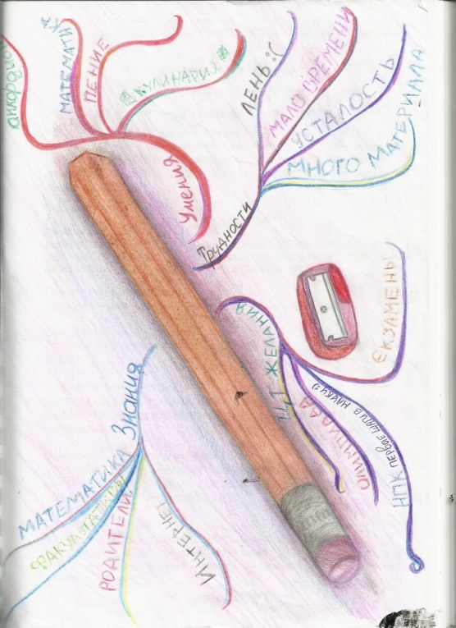
ПРИМЕР СОСТАВЛЕНИЯ ЛРК

Slide 18
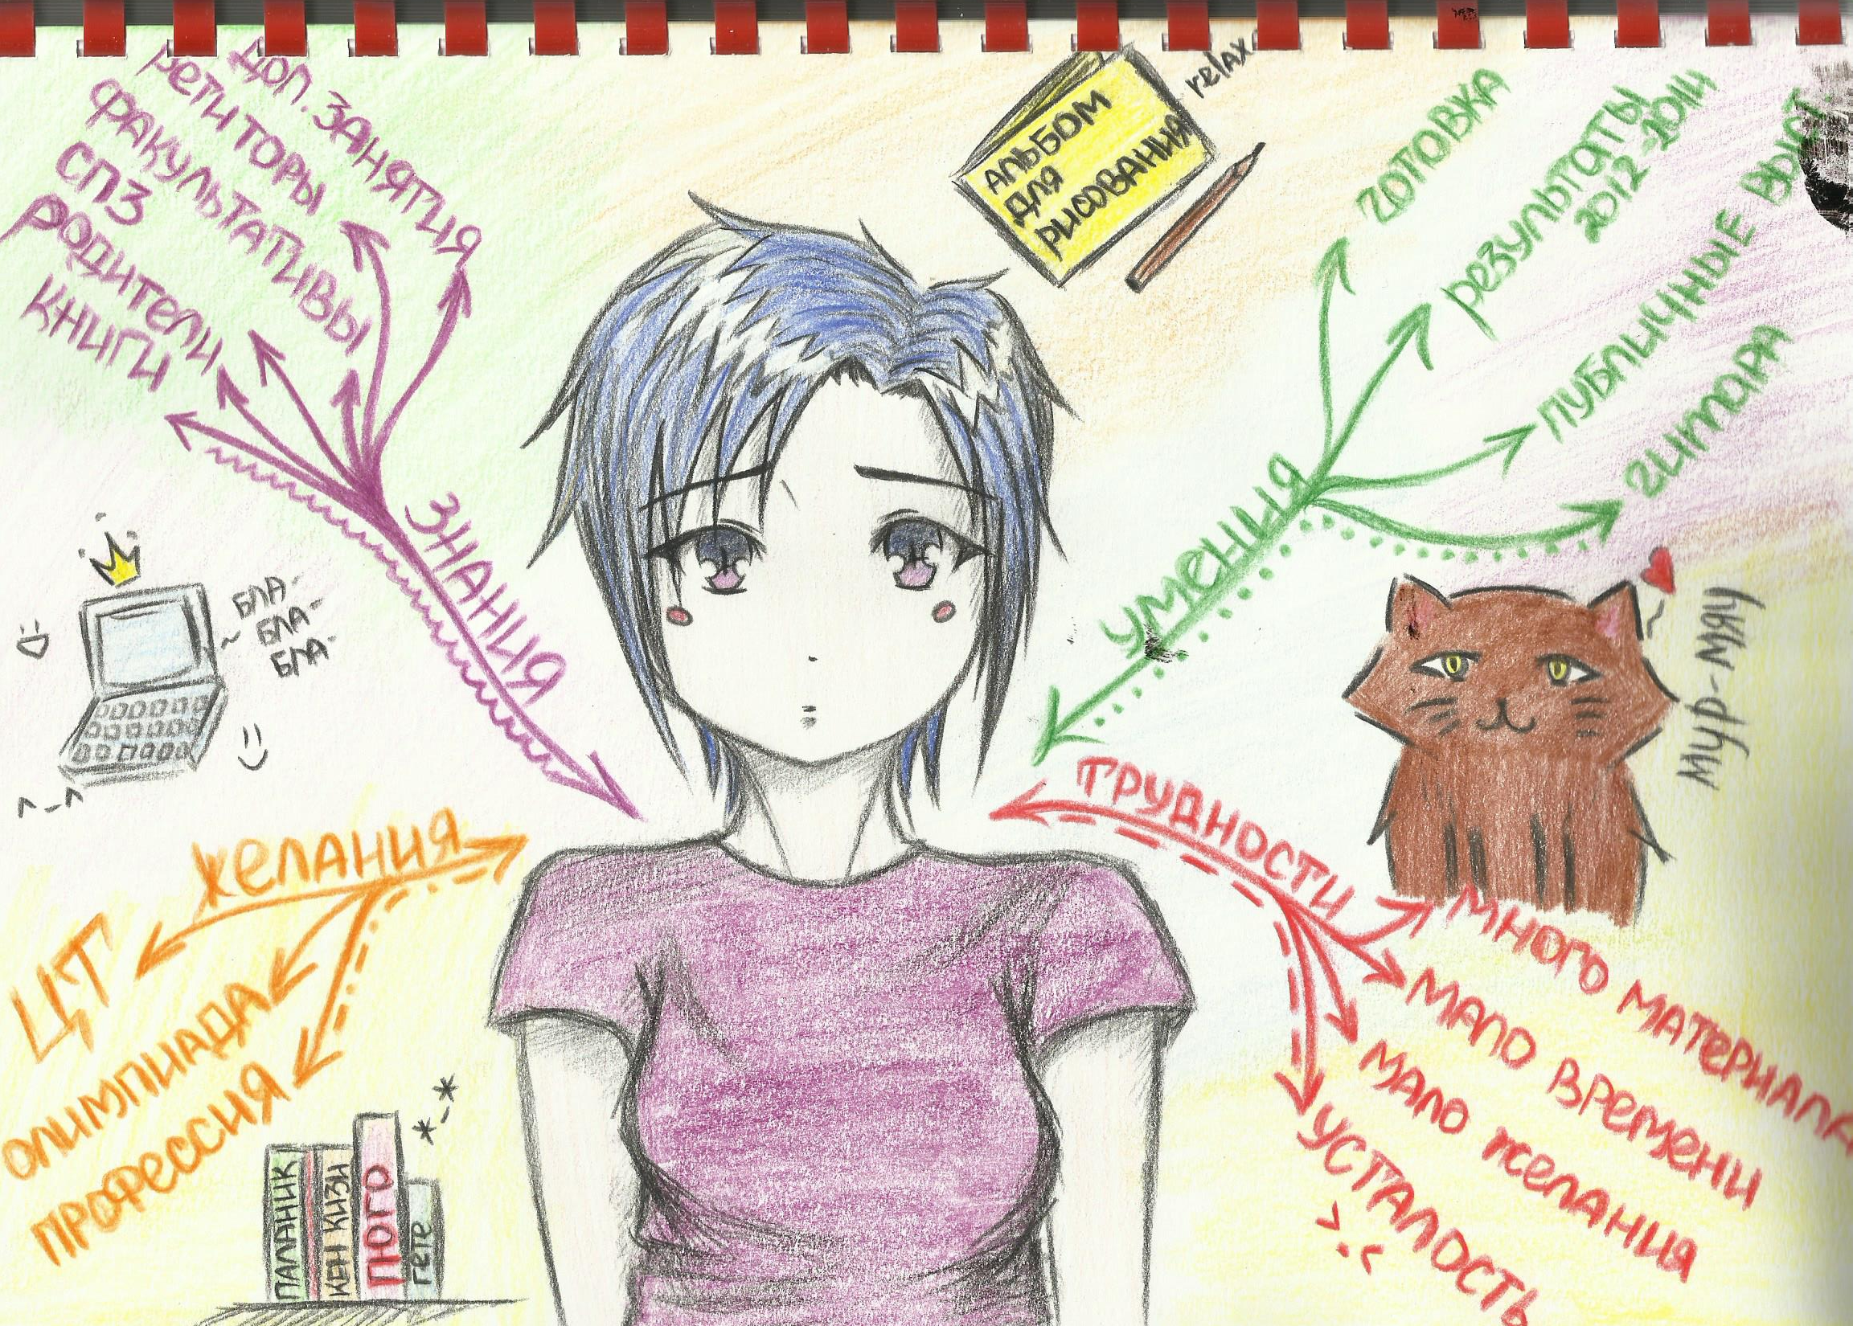
ПРИМЕР СОСТАВЛЕНИЯ ЛРК

Slide 19
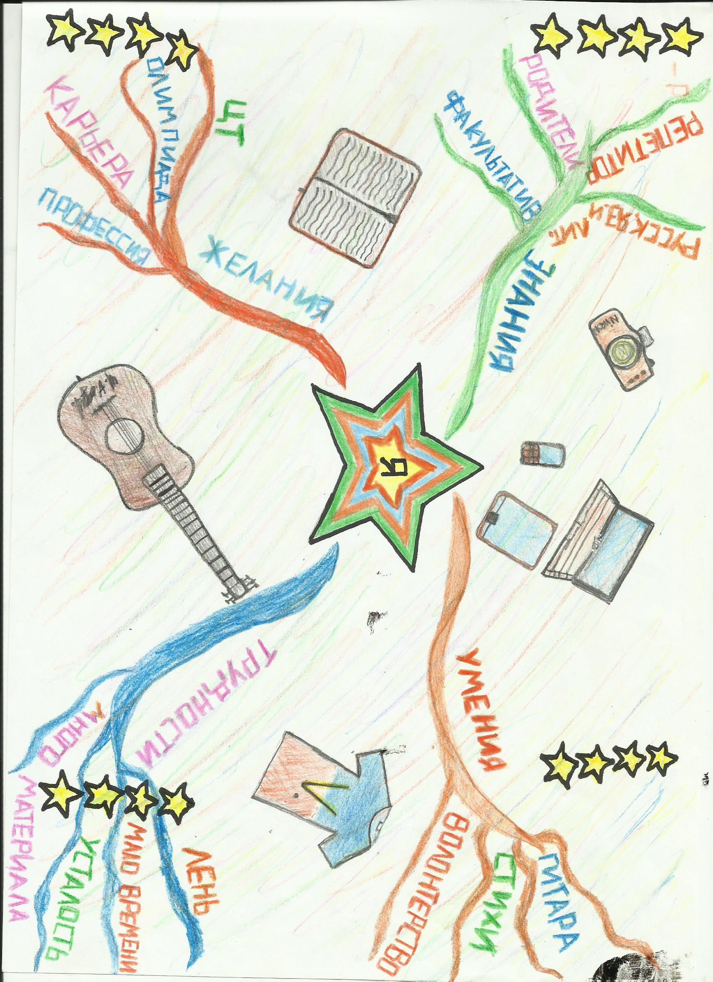
ПРИМЕР СОСТАВЛЕНИЯ ЛРК

Slide 20
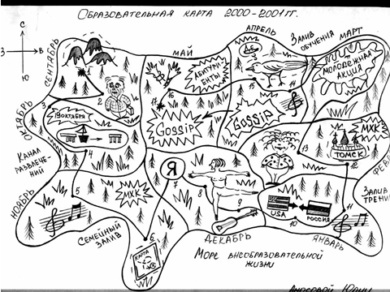
ПРИМЕР СОСТАВЛЕНИЯ ЛРК

Slide 21
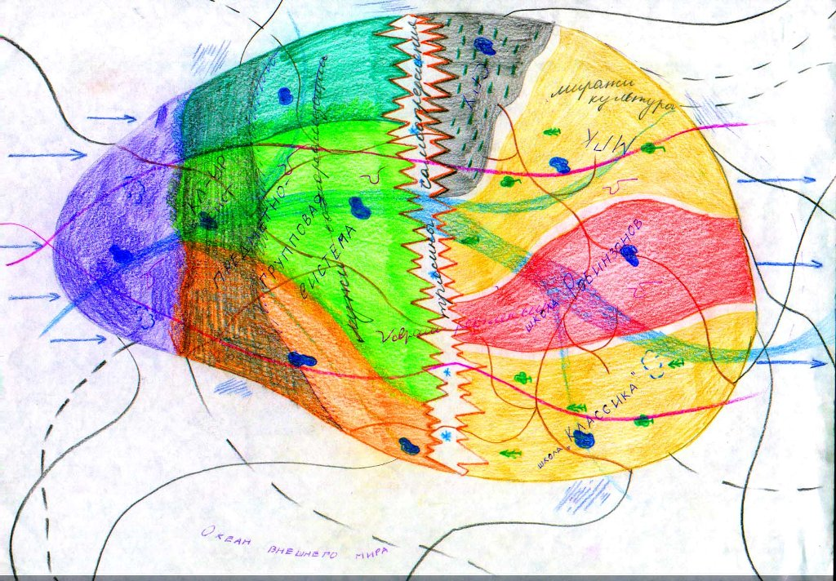
ПРИМЕР СОСТАВЛЕНИЯ ЛРК

Slide 22
Алгоритм работы с картой
обнаружение и актуализация образовательного интереса;
перевод обоснования интереса
в предметно-научную сферу деятельности;
рефлексия собственного интереса
и фиксация направлений его реализации;
выстраивание образовательной стратегии;
самоопределение в личностном росте.

Slide 23
1. Возьмите лист бумаги формата а4 или а3, расположите горизонтально. В центре листа сделайте рисунок, изображающий вашу тему, или напишите ключевое слово.
2. Проведите линии от центрального образа к углам, их необходимо подписать ключевыми словами (слово представляет основную мысль или значение).
3. От основных идей с наиболее важными понятиями проведите другие линии с производными понятиями. На линии должно быть только одно слово, и линия должна ровняться длине слова.
4. На основных ветвях пишите печатными буквами, на второстепенных – письменными.
5. Работайте с цветом, рисунками, символами различных форм и размеров.
6. Избегайте повторений. Повторения заменяйте кодированием. Разделяйте словосочетания осмысленно (чтобы упростить восприятие и иметь более четкие представления).
7. При помощи символов или цвета вы можете добавить в свою карту дополнительные оценки и приоритеты.
8. В карту могут вноситься коррективы, несмотря на то, что она завершена.
9. После создания карты можно приступать к оценке и реструктурированию.
10. При создании карты важно ясно осознавать цель. Идите от общего к частному. Установите иерархию важных линий и второстепенных.
ПРАВИЛА СОСТАВЛЕНИЯ КАРТ

Slide 24
ИНДИВИДУАЛЬНАЯ ОБРАЗОВАТЕЛЬНАЯ ПРОГРАММА
ИОП – документ, являющийся выражением индивидуального образовательного маршрута ребенка, и содержит в себе совокупность разделов адаптированной образовательной программы, в том числе индивидуального учебного плана, условий для максимального удовлетворения особых образовательных потребностей ребенка.
ИОП – комплексное описание образовательной деятельности субъекта, отражает его индивидуальные образовательные цели, этапы и способы их достижения, методы анализа и оценки результатов, рефлексию результатов личностного роста.

Slide 25
ПРИМЕРНАЯ СТРУКТУРА ИНДИВИДУАЛЬНОЙ ПРОГРАММЫ ЛИЧНОСТНОГО РОСТА
ИНДИВИДУАЛЬНАЯ ОБРАЗОВАТЕЛЬНАЯ ПРОГРАММА
пояснительная записка (на основе личностно-ресурсной карты с ее приложением);
краткая самохарактеристика личности в области владения предметными, метапредметными и личностными компетенциями (успехи и проблемы);
цель и задачи на основе интересов и обозначенных проблем;
определение ресурсов для выполнения поставленных задач;
план работы по решению задач в области совершенствования предметных, метапредметных и личностных компетенций (отдельный план по каждой задаче);
критерии и показатели реализации плана работы;
рефлексивный контроль и адекватная самооценка;
постановка задач на дальнейшее совершенствование обозначенных компетенций

Slide 26
Приглашаем всех желающих стать участником сетевой мастерской
«ИНТЕЛЛЕКТ И ТВОРЧЕСТВО»
http://www.academy.edu.by/

Slide 27

Как много еще неизведанного!
БЛАГОДАРЮ ЗА ВНИМАНИЕ !
Notes:
27

